Slide 1
PaperReading:
An Analysis of Linux Scalability to Many Cores
毛海宇
2015310607

Slide 2
什么是可扩展性
应用在N核上可以做N倍于单核上的工作
可扩展性可能被阿姆达尔定律限制：
锁，共享数据结构
共享硬件（DRAM, NIC, …)

Slide 3
为什么会研究操作系统内核
许多应用花费很多时间在内核中
例如, 在单核处理机上，EXIM邮件服务器花费了70% 的时间在内核
这些应用应该扩展到多核
如果操作系统内核不具有可扩展性，那么应用程序也不会有

Slide 4
关于内核扩展性的思考
一些内核扩展性的研究表明现有内核并不具有很好扩展性
考虑去修复是困难的
新的操作系统内核设计：
Corey , Barrelfish, fos, Tessellation, …
可扩展性问题有多严重？
修复它们的困难有多大？
这些问题一般是不好回答的，但是我们可以通过分析Linux可扩展性给一些关于这些问题相关的想法

Slide 5
分析Linux的扩展性
使用现成的48核x86架构的机器
运行一个近期的Linux版本
使用比较多，且扩展性相对来说比较好的
测试一组应用程序的扩展性
并行实现
系统调用密集型

Slide 6
贡献
分析了Linux 对于7个真实应用程序的扩展性
Stock Linux 限制了扩展性
瓶颈分析
修复: 3002 行代码, 16个补丁包
大部分的修改都提高了并行应用程序的扩展性
遗留了一些硬件设计或者应用程序本身的瓶颈
结果: 没有内核问题可以扩展到48个核

Slide 7
方法
运行应用程序
使用内存文件系统来避免硬盘的瓶颈
寻找瓶颈
修复瓶颈，重新运行应用程序
当没有重大的改进，或者瓶颈卡在共享硬件上的时候停止

Slide 8

方法
运行应用程序
使用内存文件系统来避免硬盘的瓶颈
寻找瓶颈
修复瓶颈，重新运行应用程序
当没有重大的改进，或者瓶颈卡在共享硬件上的时候停止

Slide 9
方法
运行应用程序
使用内存文件系统来避免硬盘的瓶颈
寻找瓶颈
修复瓶颈，重新运行应用程序
当没有重大的改进，或者瓶颈卡在共享硬件上的时候停止

Slide 10
方法
运行应用程序
使用内存文件系统来避免硬盘的瓶颈
寻找瓶颈
修复瓶颈，重新运行应用程序
当没有重大的改进，或者瓶颈卡在共享硬件上的时候停止

Slide 11
方法
运行应用程序
使用内存文件系统来避免硬盘的瓶颈
寻找瓶颈
修复瓶颈，重新运行应用程序
当没有重大的改进，或者瓶颈卡在共享硬件上的时候停止

Slide 12
方法
运行应用程序
使用内存文件系统来避免硬盘的瓶颈
寻找瓶颈
修复瓶颈，重新运行应用程序
当没有重大的改进，或者瓶颈卡在共享硬件上的时候停止

Slide 13
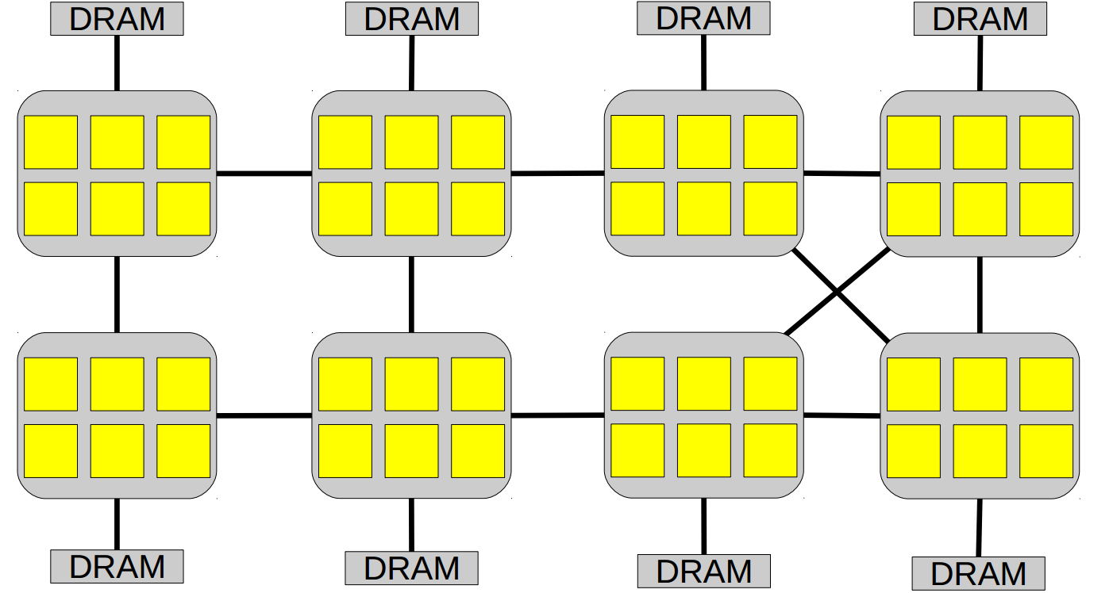
现有48核服务器
6核 * 8 片 AMD

Slide 14
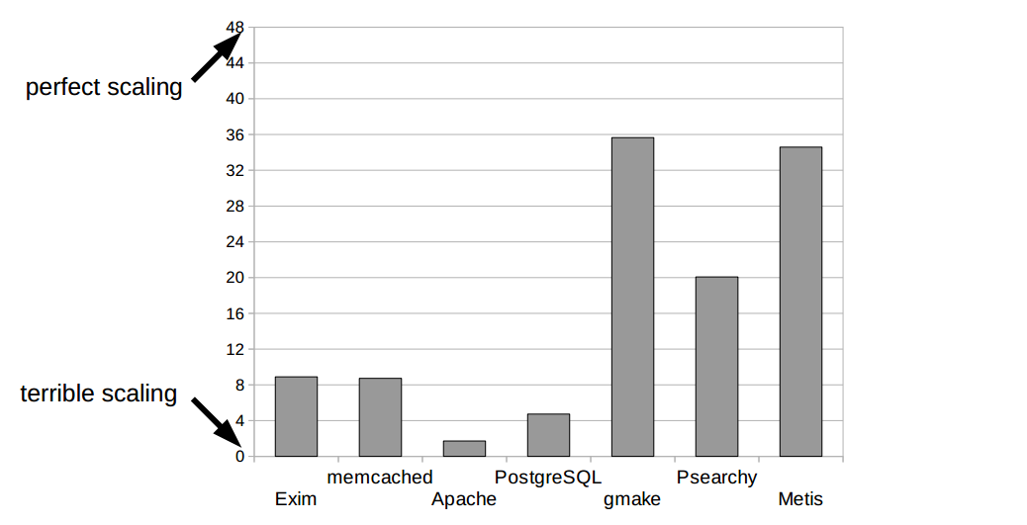
在Stock Linux 内核上扩展性差
Y轴: （48核吞吐率）/ （ 单核吞吐率）

Slide 15
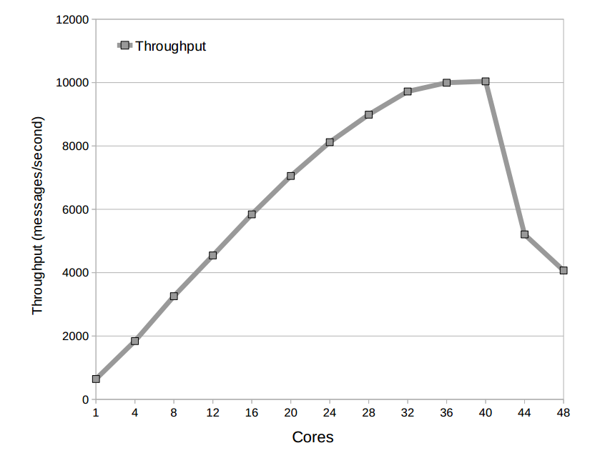
EXIM 在Stock Linux : 坍塌

Slide 16
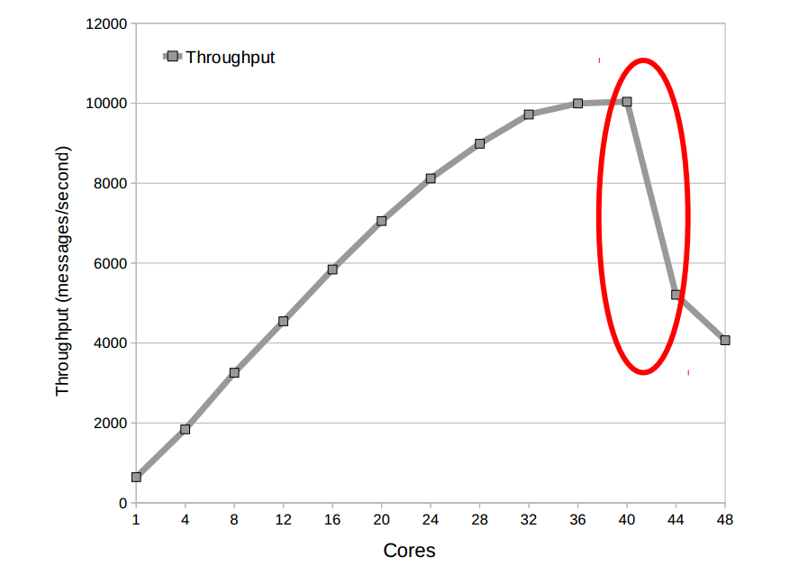
EXIM 在Stock Linux : 坍塌

Slide 17
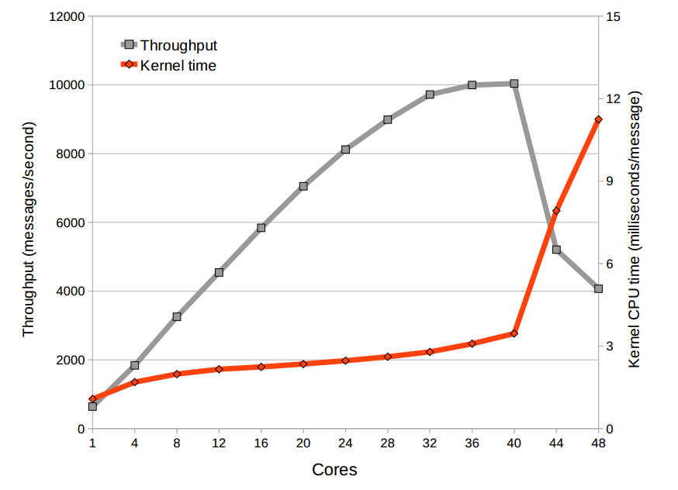
EXIM 在Stock Linux : 坍塌

Slide 18
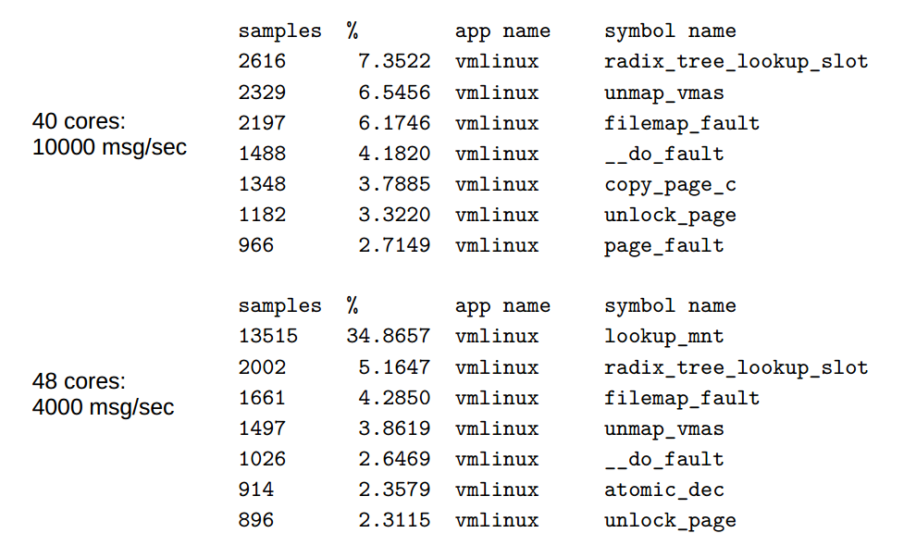
全面剖析器找出了一个明显的问题

Slide 19
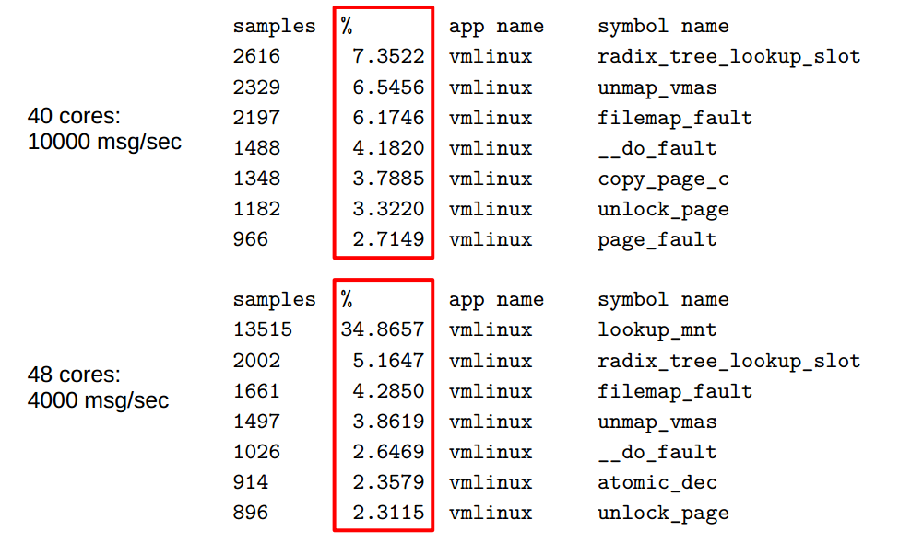
全面剖析器找出了一个明显的问题

Slide 20
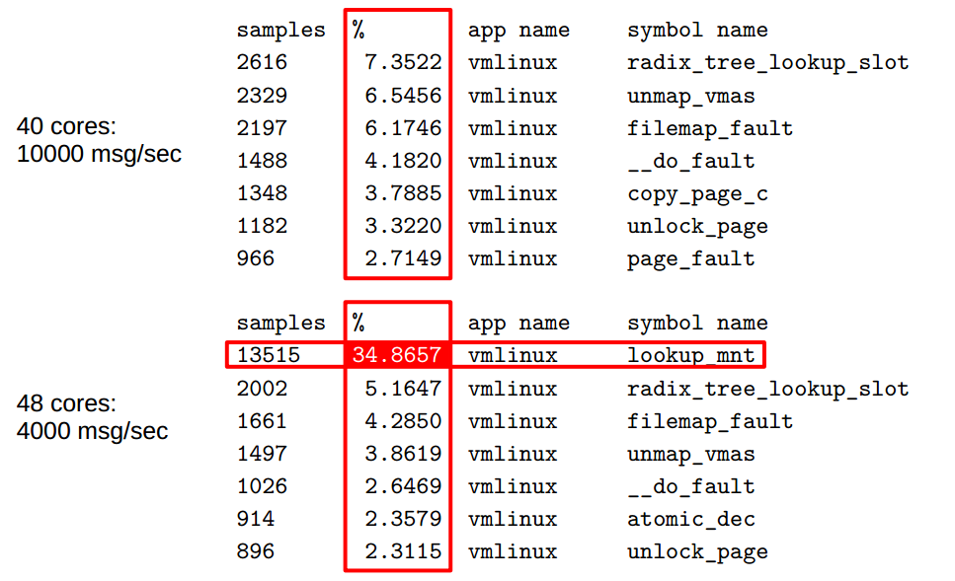
全面剖析器找出了一个明显的问题

Slide 21
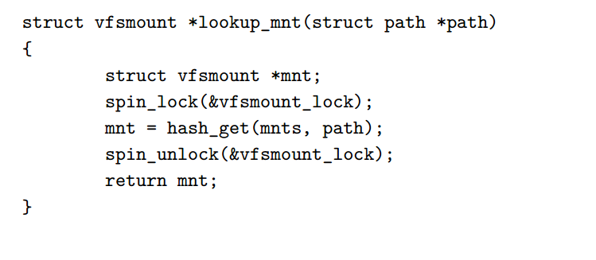
瓶颈: 读取挂载表
sys_open 最终调用:

Slide 22
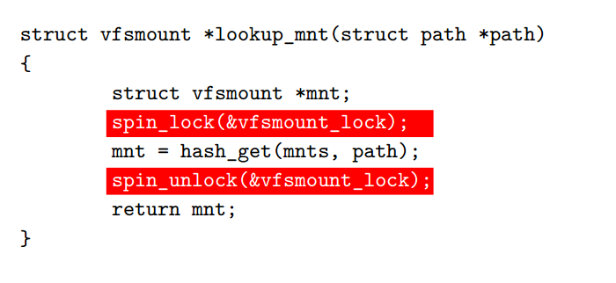
瓶颈: 读取挂载表
sys_open 最终调用:

Slide 23
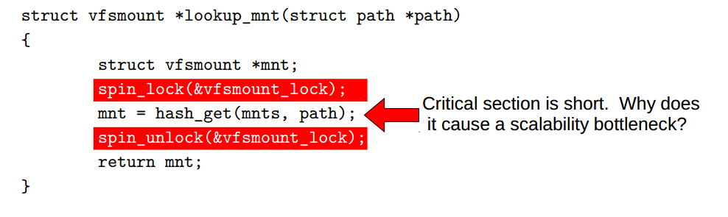
瓶颈: 读取挂载表
sys_open 最终调用:

Slide 24
瓶颈: 读取挂载表
sys_open 最终调用:
spin_lock 和 spin_unlock 比关键部分使用的时钟周期多得多

Slide 25
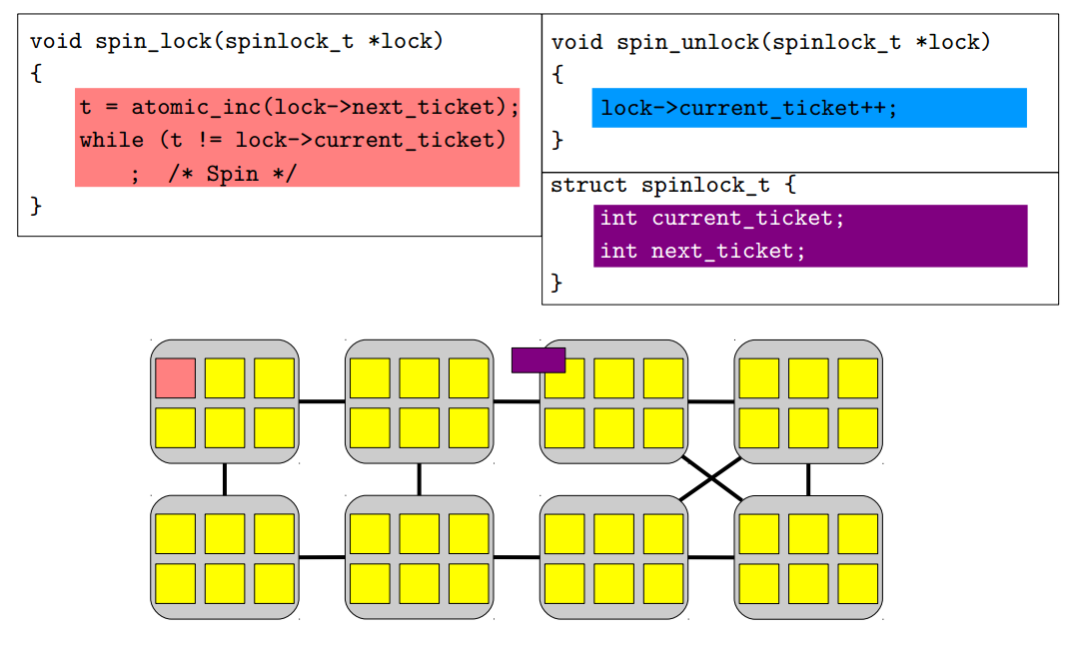
Linux spin 锁的实现

Slide 26
Linux spin 锁的实现
分配一个Ticket

Slide 27
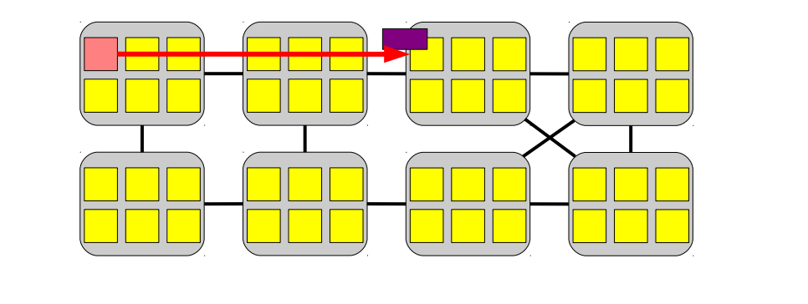
Linux spin 锁的实现
分配一个Ticket

Slide 28
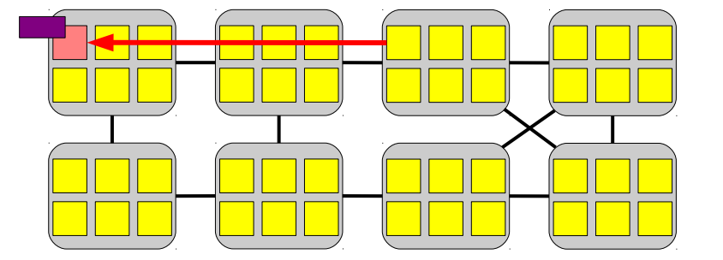
Linux spin 锁的实现
分配一个Ticket

Slide 29
Linux spin 锁的实现
分配一个Ticket
120-420 个时钟周期

Slide 30
Linux spin 锁的实现
Spin 直到轮到我

Slide 31
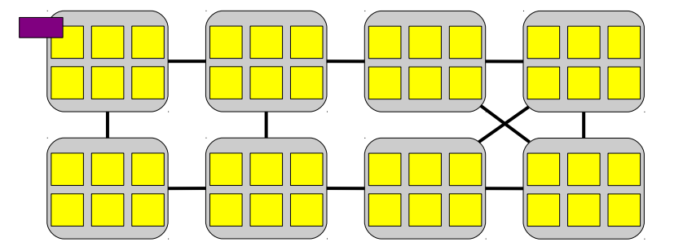
Linux spin 锁的实现

Slide 32
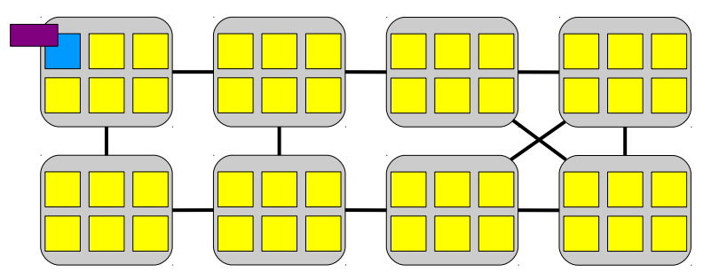
Linux spin 锁的实现
更新ticket的值

Slide 33
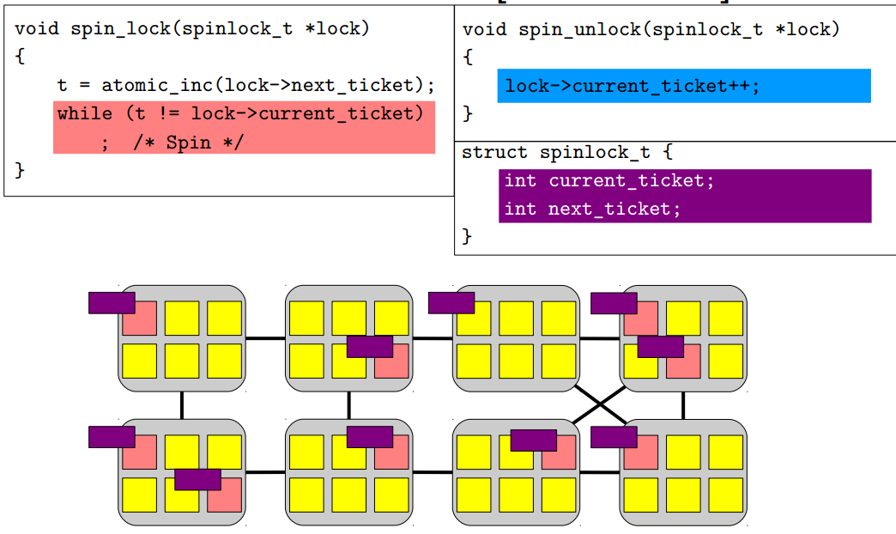
不扩展锁导致扩展性坍塌

Slide 34
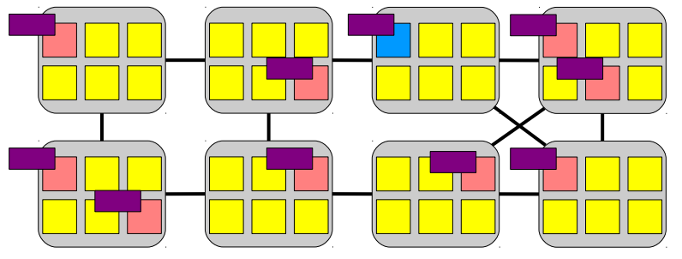
不扩展锁导致扩展性坍塌

Slide 35
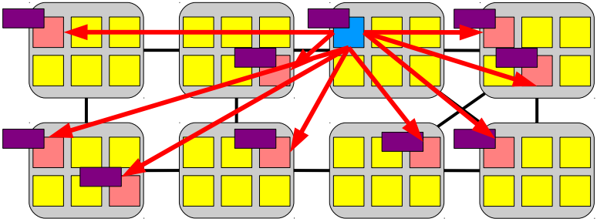
不扩展锁导致扩展性坍塌

Slide 36
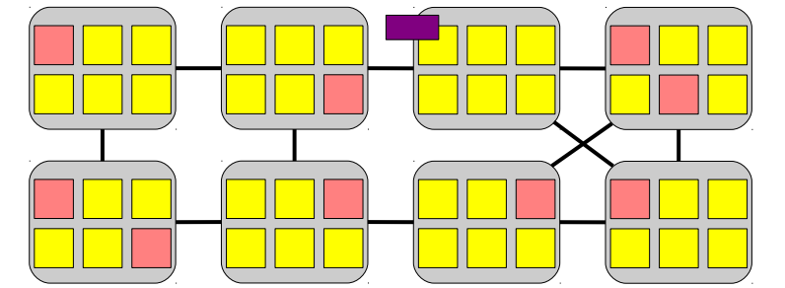
不扩展锁导致扩展性坍塌

Slide 37
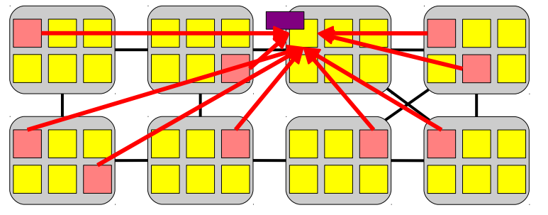
不扩展锁导致扩展性坍塌

Slide 38
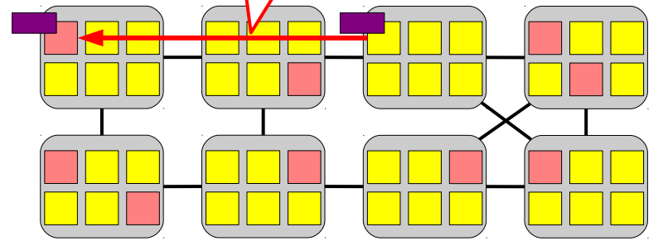
不扩展锁导致扩展性坍塌
500-4000 个周期

Slide 39
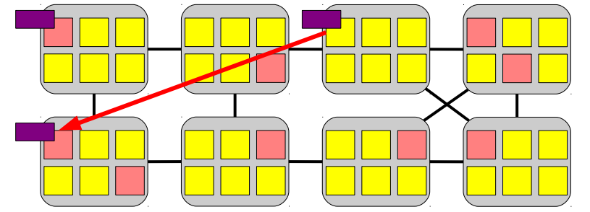
不扩展锁导致扩展性坍塌

Slide 40
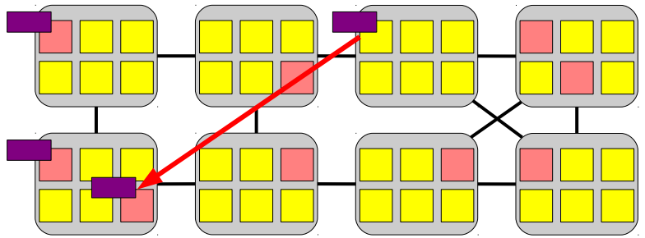
不扩展锁导致扩展性坍塌

Slide 41
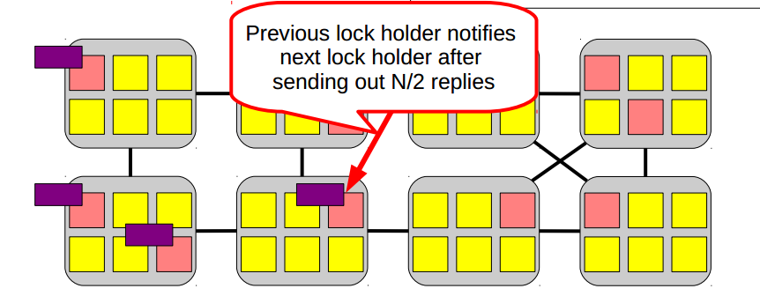
不扩展锁导致扩展性坍塌

Slide 42
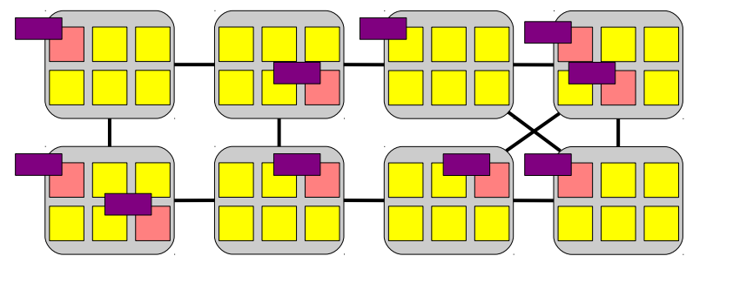
不扩展锁导致扩展性坍塌

Slide 43
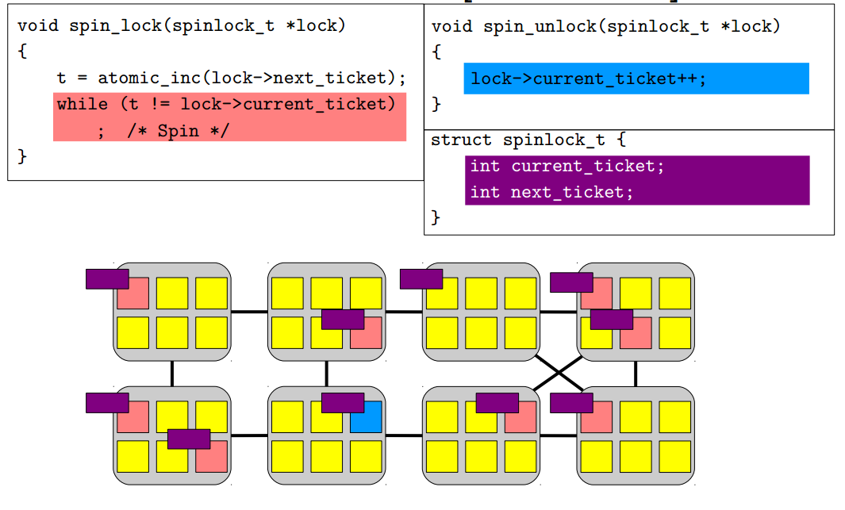
不扩展锁导致扩展性坍塌

Slide 44
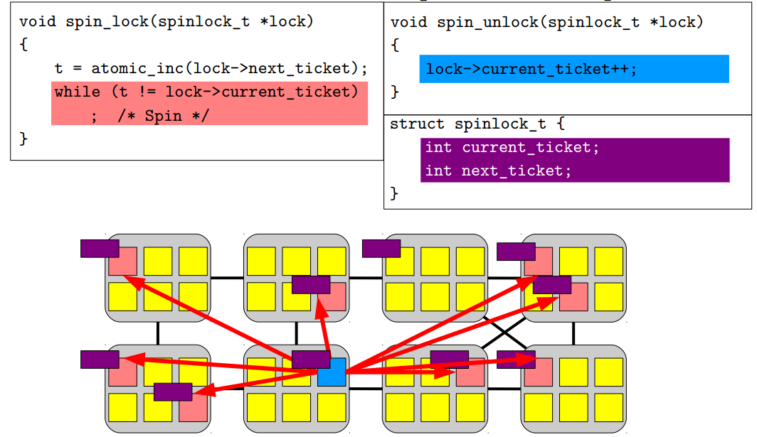
不扩展锁导致扩展性坍塌

Slide 45
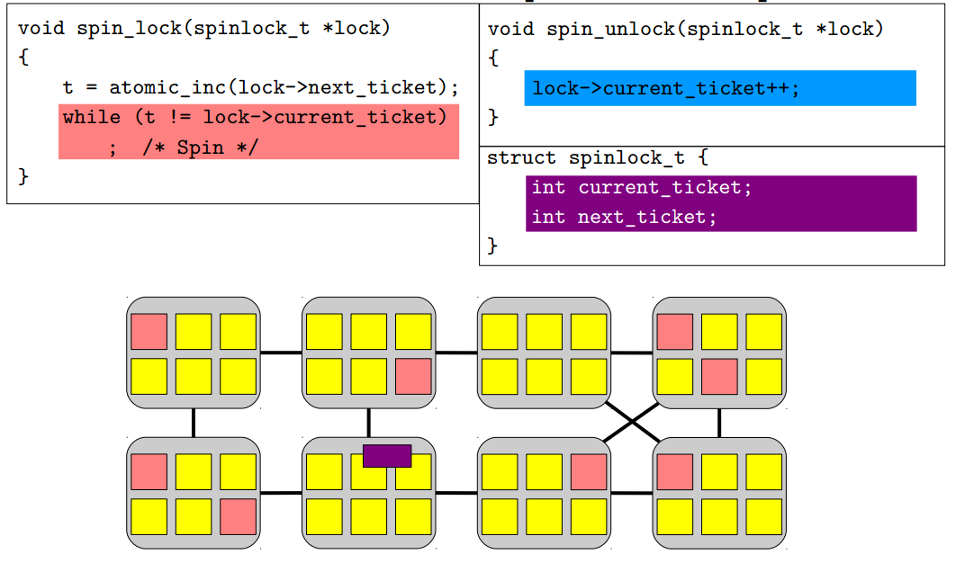
不扩展锁导致扩展性坍塌

Slide 46
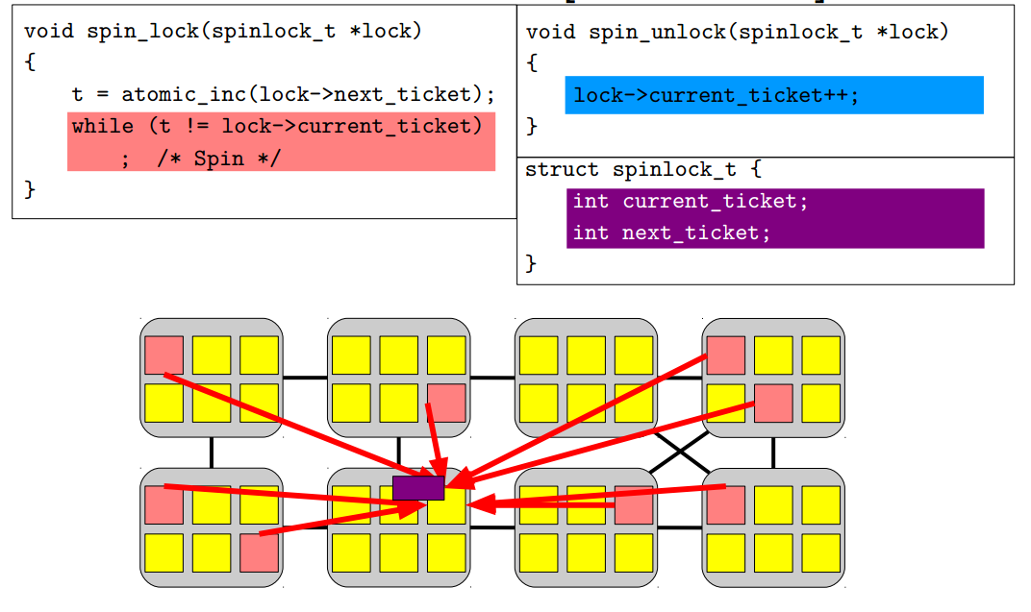
不扩展锁导致扩展性坍塌

Slide 47
瓶颈: 读取挂载表
sys_open 最终调用:
众所周知的问题，有很多解决方案：
使用扩展锁（MCS 91）
使用消息传递（Baumann 09）
避免锁的共识

Slide 48
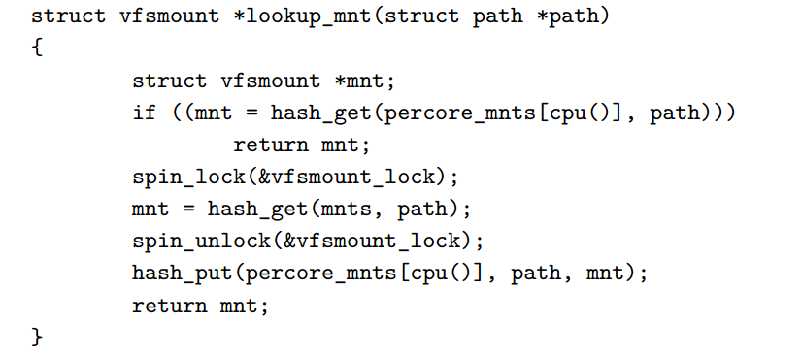
解决方案: 单核挂载缓存
观察: 挂载表很少被修改

Slide 49
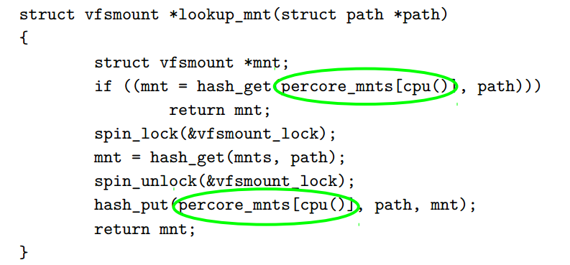
解决方案: 单核挂载缓存
观察: 挂载表很少被修改

Slide 50
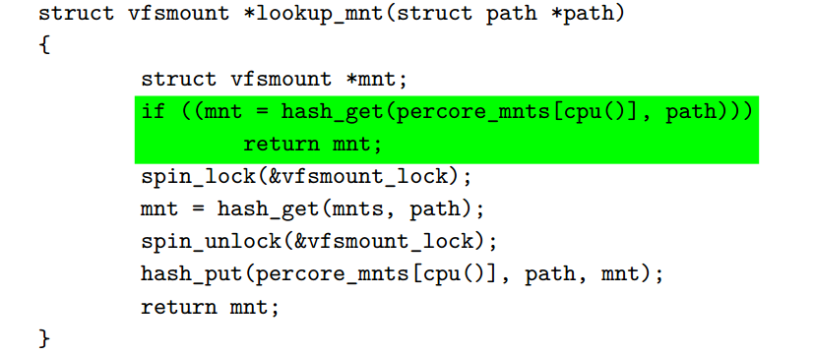
解决方案: 单核挂载缓存
观察: 挂载表很少被修改
共识: 每个核访问自己的核缓存表
修改挂载表: 无效的单核挂载表

Slide 51
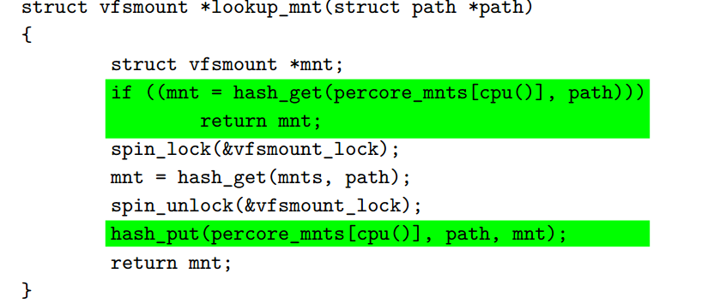
解决方案: 单核挂载缓存
观察: 挂载表很少被修改
共识: 每个核访问自己的核缓存表
修改挂载表: 无效的单核挂载表

Slide 52
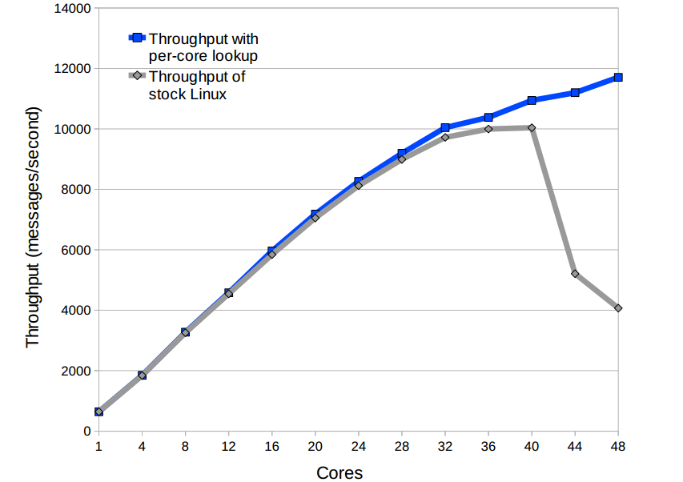
单核查找: 扩展性更好

Slide 53
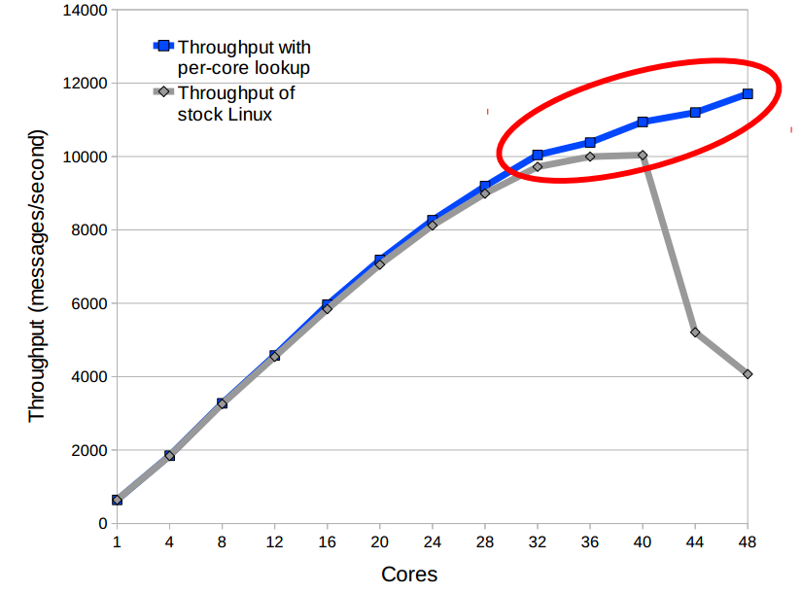
单核查找: 扩展性更好

Slide 54
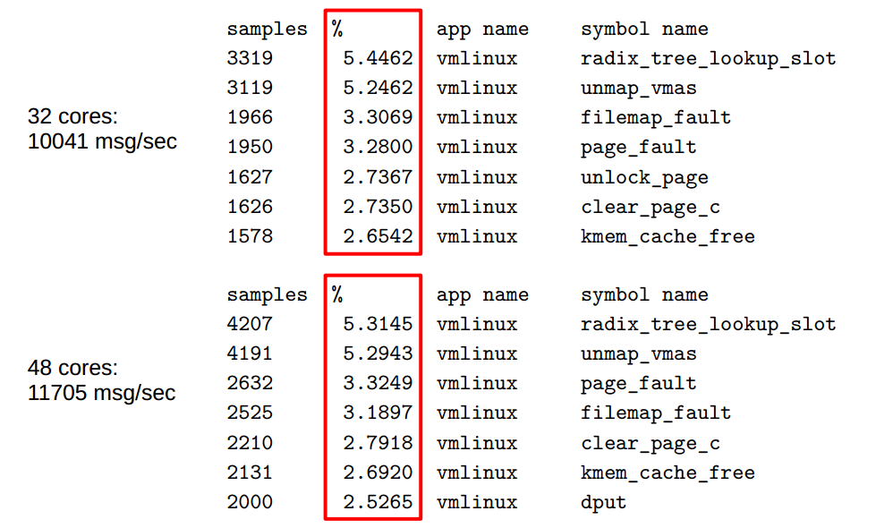
没有明显瓶颈
在48核上，函数执行更慢

Slide 55
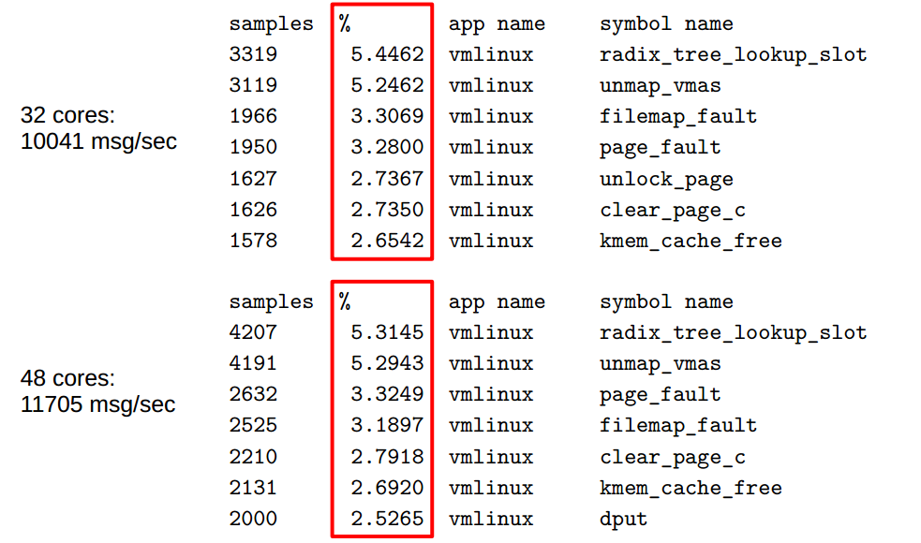
没有明显瓶颈
在48核上，函数执行更慢

Slide 56
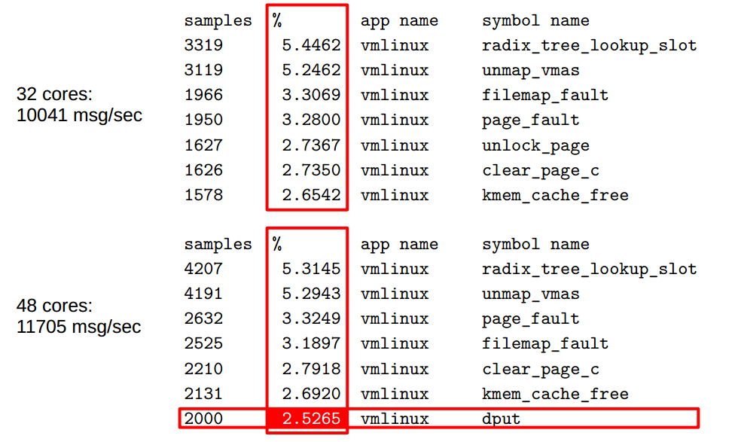
没有明显瓶颈
在48核上，函数执行更慢

Slide 57
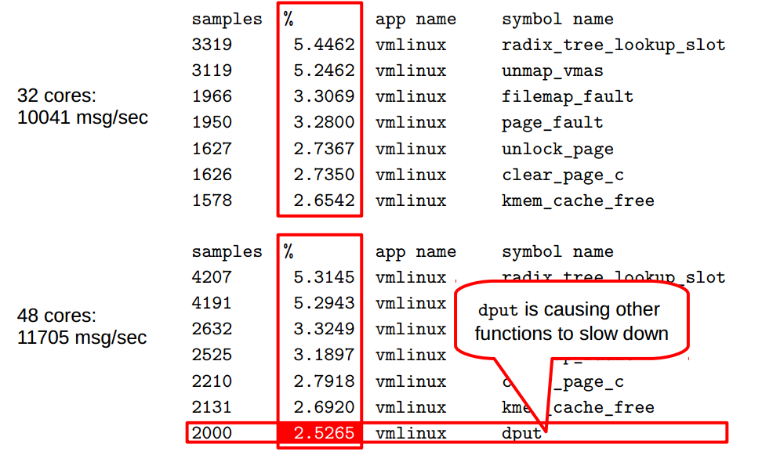
没有明显瓶颈
在48核上，函数执行更慢

Slide 58
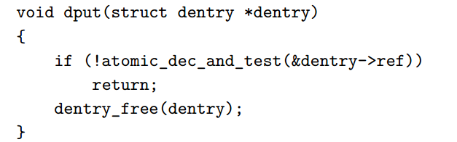
瓶颈: 引用计数
引用计数表明内核是否能释放对象
文件名缓存(dentry), 物理页…

Slide 59
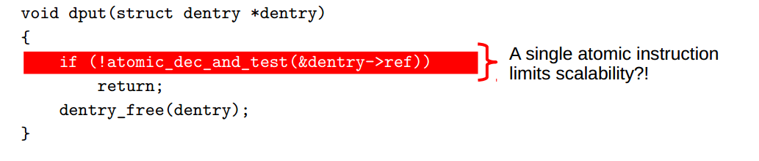
瓶颈: 引用计数
引用计数表明内核是否能释放对象
文件名缓存(dentry), 物理页…

Slide 60
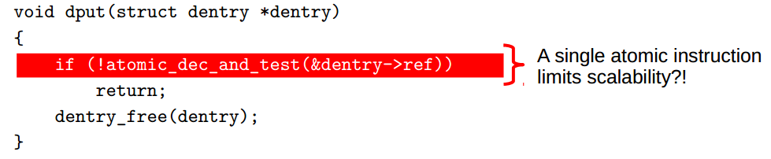
瓶颈: 引用计数
引用计数表明内核是否能释放对象
文件名缓存(dentry), 物理页…
读取引用计数很慢
读取引用计数延误了来自其他核的内存操作

Slide 61
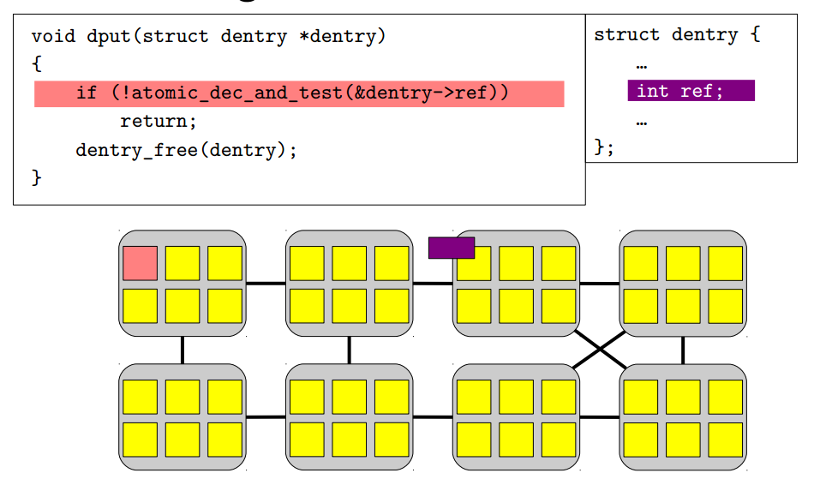
读取引用计数很慢

Slide 62
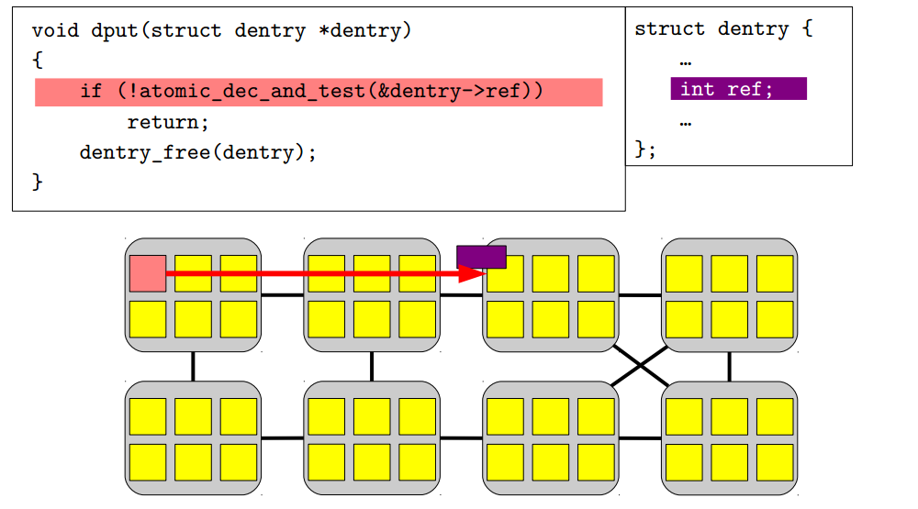
读取引用计数很慢

Slide 63
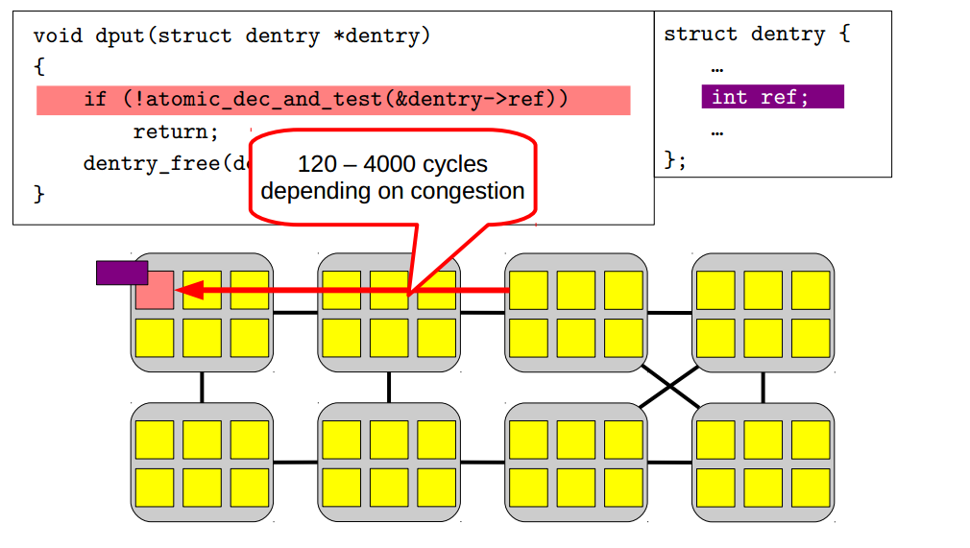
读取引用计数很慢

Slide 64
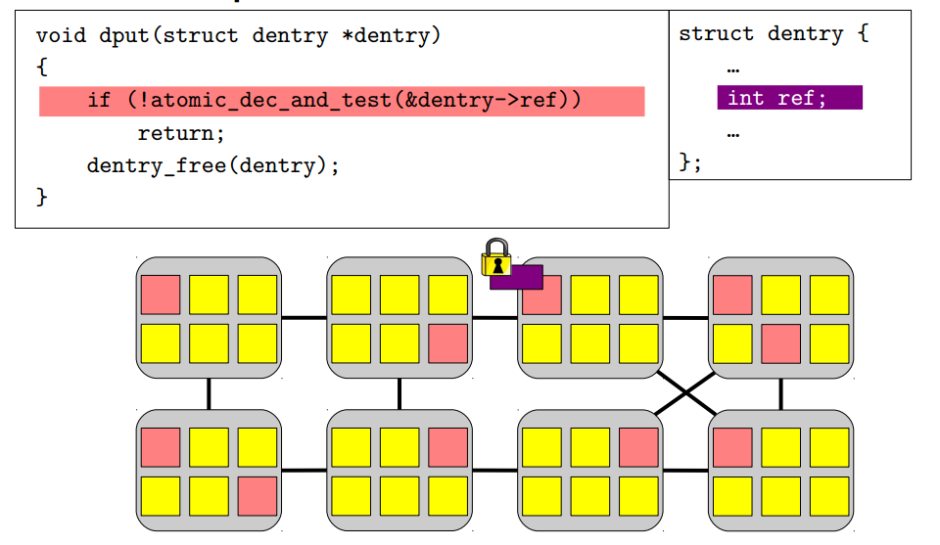
读取引用计数延误了来自其他核的内存操作

Slide 65
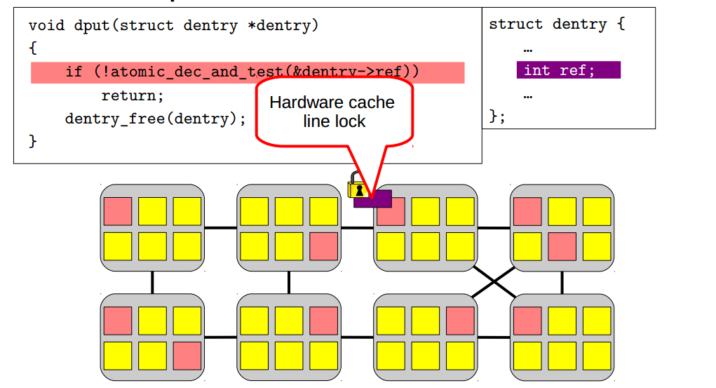
读取引用计数延误了来自其他核的内存操作

Slide 66
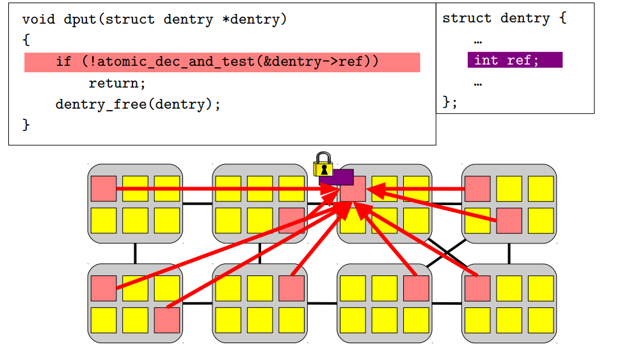
读取引用计数延误了来自其他核的内存操作

Slide 67
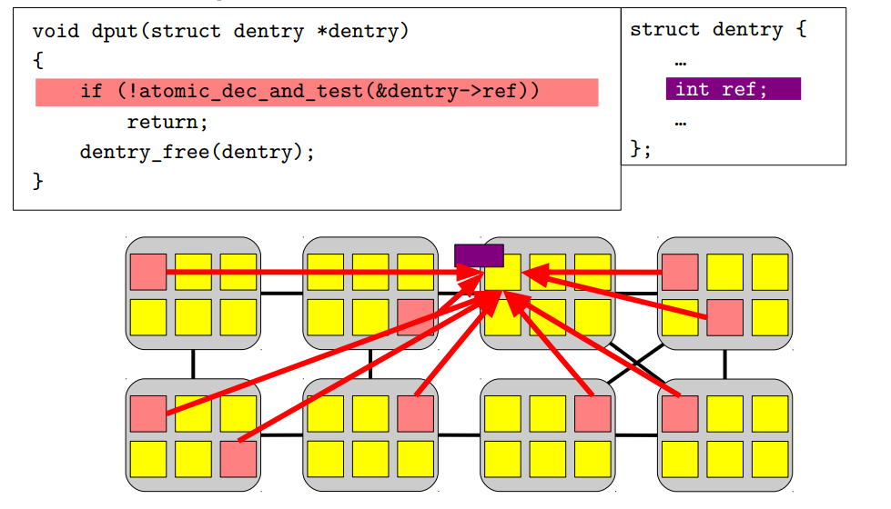
读取引用计数延误了来自其他核的内存操作

Slide 68

读取引用计数延误了来自其他核的内存操作
在一个引用计数上的竞争使得互联网络拥挤

Slide 69

读取引用计数延误了来自其他核的内存操作
在一个引用计数上的竞争使得互联网络拥挤

Slide 70

读取引用计数延误了来自其他核的内存操作
在一个引用计数上的竞争使得互联网络拥挤

Slide 71
解决方案: 模糊计数器
观察：内核很少需要引用计数的准确值
每个核都有少量的空闲引用

Slide 72

解决方案: 模糊计数器
观察：内核很少需要引用计数的准确值
每个核都有少量的空闲引用

Slide 73

解决方案: 模糊计数器
观察：内核很少需要引用计数的准确值
每个核都有少量的空闲引用

Slide 74

解决方案: 模糊计数器
观察：内核很少需要引用计数的准确值
每个核都有少量的空闲引用

Slide 75

解决方案: 模糊计数器
观察：内核很少需要引用计数的准确值
每个核都有少量的空闲引用

Slide 76

解决方案: 模糊计数器
观察：内核很少需要引用计数的准确值
每个核都有少量的空闲引用

Slide 77

解决方案: 模糊计数器
观察：内核很少需要引用计数的准确值
每个核都有少量的空闲引用

Slide 78

解决方案: 模糊计数器
观察：内核很少需要引用计数的准确值
每个核都有少量的空闲引用

Slide 79

解决方案: 模糊计数器
观察：内核很少需要引用计数的准确值
每个核都有少量的空闲引用

Slide 80

解决方案: 模糊计数器
观察：内核很少需要引用计数的准确值
每个核都有少量的空闲引用

Slide 81

解决方案: 模糊计数器
观察：内核很少需要引用计数的准确值
每个核都有少量的空闲引用

Slide 82

解决方案: 模糊计数器
观察：内核很少需要引用计数的准确值
每个核都有少量的空闲引用

Slide 83

解决方案: 模糊计数器
观察：内核很少需要引用计数的准确值
每个核都有少量的空闲引用

Slide 84

解决方案: 模糊计数器
观察：内核很少需要引用计数的准确值
每个核都有少量的空闲引用

Slide 85

解决方案: 模糊计数器
观察：内核很少需要引用计数的准确值
每个核都有少量的空闲引用

Slide 86
模糊计数器的特性
容易使用
变换数据结构
atomic_inc → sloppy_inc
扩展性好: 通常没有缓存不命中
内存使用: O(N) 的空间复杂度

Slide 87

模糊计数器: 更好扩展性

Slide 88

模糊计数器: 更好扩展性

Slide 89

变换总结

Slide 90
少量的已知技术
Lock-free 算法
Per-core 数据结构
细粒度锁
Cache 对齐
模糊计数器

Slide 91

修改后具有更好的扩展性
大部分的扩展性成果都是Linux 社区的努力得来的

Slide 92

当前瓶颈
内核代码不是瓶颈
未来内核变化可能帮助应用程序或者硬件设计发展

Slide 93
局限性
结果限制在48核上，而且还只是针对一小部分应用
迫在眉睫的问题:
fork/virtual memory book-keeping
Page allocator
File system
Concurrent modifications to address space
在内存文件系统中，并不是硬盘
48-core AMD 机器 不等于 单个48核处理器

Slide 94
相关工作
Linux 和Solaris 扩展性的研究
可扩展的多核Unix 变体
Flash, IBM, SGI, Sun, …
100s of CPUs
Linux 扩展性提高
RCU, NUMA awareness, …
我们的贡献
深度分析了内核密集型应用程序

Slide 95
结论
Linux 有扩展性的问题
他们很容易被修复或者只要避免扩展到48核就可以了

